Slide 1
UNIT 3 COLOUR
PRIMARY AND SECONDARY COLOURS

Slide 2
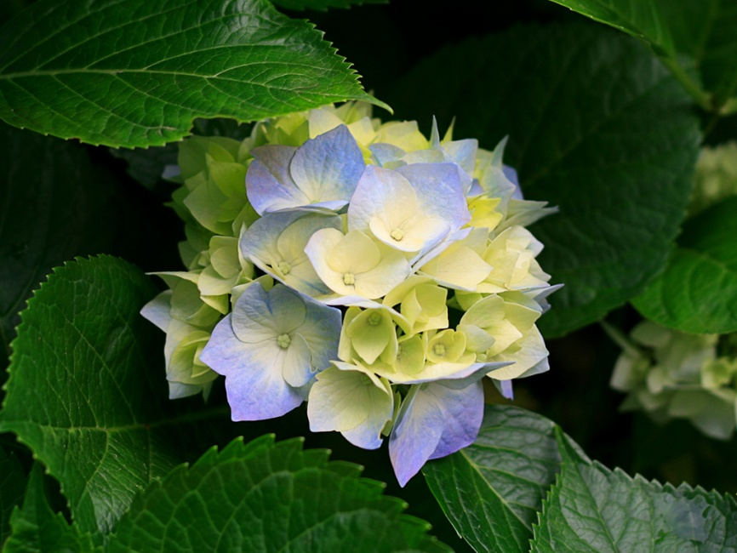
WHAT’S COLOUR?
Es un elemento del lenguaje plástico.
Colour is an element of visual language as is the dot, the line, the plane and texture.
Es una percepción visual del cerebro a las diferentes longitudes de onda de la luz.

Slide 3
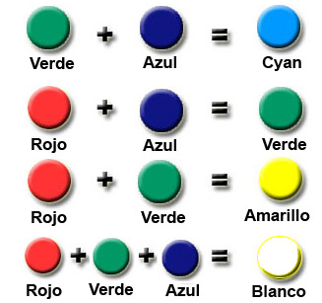
COLOUR
PRIMARY COLOURS : Colores primarios ( o fundamentales): aquellos que no se pueden obtener por mezcla de otros.
SECONDARY COLOURS: Colores secundarios (o binarios): los que se obtienen mezclando los primarios de dos en dos.

Slide 4
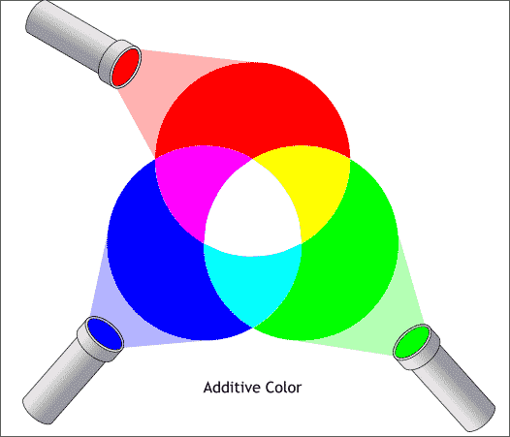
COLOURS OF LIGHT
Colores luz: se producen por la luz. Son los colores del cine, la TV, el monitor del ordenador…
Los colores primarios luz son
el rojo, el verde y el azul
(RedGreenBlue = RGB).

Slide 5
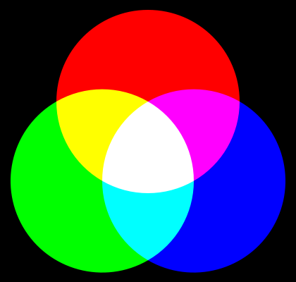
COLOURS OF LIGHT
Los colores secundarios luz son la mezcla de dos primarios y son el violeta, el amarillo y el cian.
La mezcla de los colores
luz es una mezcla ADITIVA
cada color añade lumino-
sidad, así que la mezcla de
todos es el blanco.

Slide 6
PIGMENT COLOURS
Colores pigmento: se producen por el reflejo de la luz sobre las superficies. Son los colores con los que pintamos.
Los colores primarios pigmento son el amarillo, el azul cian y el magenta.
Primary colours: Yellow, cyan and magenta.
Los colores pigmento secundarios son el verde, el rojo y el violeta.
Secondary colours:
o Green = yellow + cyan
o Red = yellow + magenta
o Violet = magenta + cyan

Slide 7
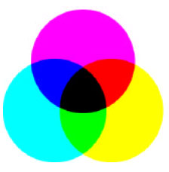
PIGMENT COLOURS
La mezcla de los colores pigmento es SUSTRACTIVA, ya que cada color resta luminosidad. El color obtenido es el negro (o parecido).

Slide 8
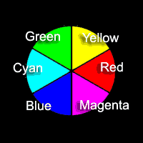
COLOUR WHEEL
Es un esquema para ordenar los colores primarios y secundarios y facilitar su comprensión visual.

Slide 9
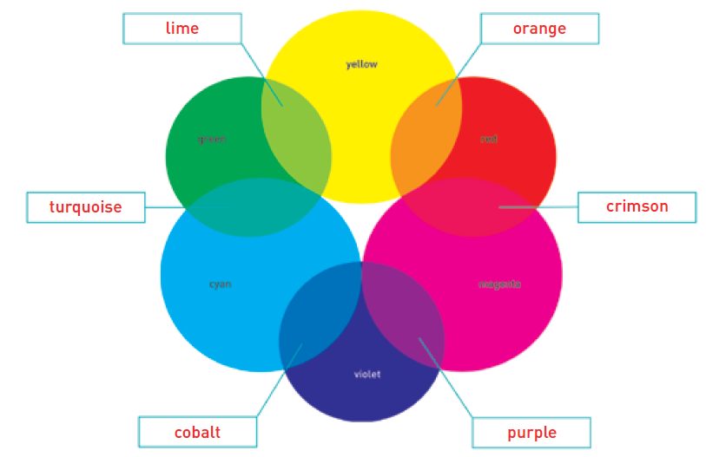
COLOUR WHEEL

Slide 10
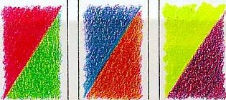
COMPLEMENTARY COLOURS
Un color es complementario de otro cuando no contiene ninguna cantidad del color opuesto. Son los opuestos en el círculo cromático.
Complementary colours: Opposite each other on the colour wheel
Ejemplo: el amarillo y el violeta, el violeta no tiene nada de amarillo.

Slide 11
UNIT 3 COLOUR
PROPERTIES OF COLOUR

Slide 12
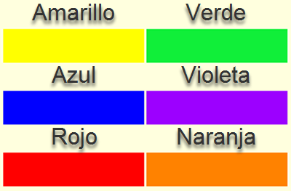
PROPERTIES OF COLOUR
TONO: también llamado matiz o tinte.
Es el nombre específico de cada color, por el que lo identificamos.
HUE: Specific name of each colour.

Slide 13
PROPERTIES OF COLOUR
VALOR: También llamado luminosidad.Es su grado de claridad (añadiendo blanco) u oscuridad (añadiendo negro).
Si un color tiene mucho blanco
decimos que tiene un valor alto.
Si un color tiene mucho negro
decimos que tiene un valor bajo.
VALUE: Degree of lightness
or darkness of a colour

Slide 14
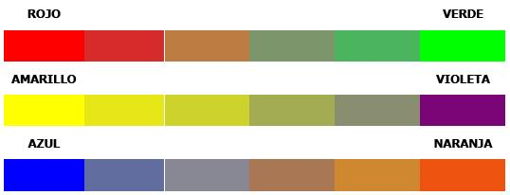
PROPERTIES OF COLOUR
SATURACIÓN: Es el grado de pureza, viveza o intensidad de un color.
Los primarios y secundarios son colores puros, tiene máximos grado de saturación.
En la naturaleza los colores pocas veces son puros o con máximo grado de saturación.
SATURATION : Degree of purity of a colour.

Slide 15
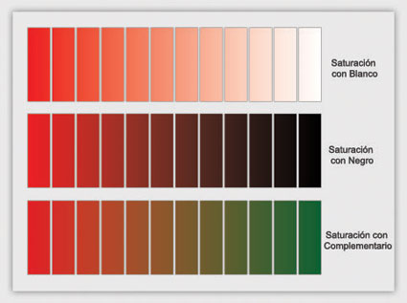
PROPERTIES OF COLOUR
http://mimosa.pntic.mec.es/~erodri22/propieda.htm

Slide 16
PERCEPTION
Podemos percibir de manera diferente el mismo color dependiendo de la iluminación, del tamaño que ocupa o de los colores de alrededor.
El color no es una cualidad fija como lo son la forma o la textura, depende de nuestro cerebro.

Slide 17
PERCEPTION
Si el fondo es más oscuro, se percibe una imagen más pequeña. Si es claro, más grande.
Si un color se superpone a otro más claro, se percibe más oscuro. Si se superpone a uno más oscuro, se percibe más claro.

Slide 18
PERCEPTION

Slide 19
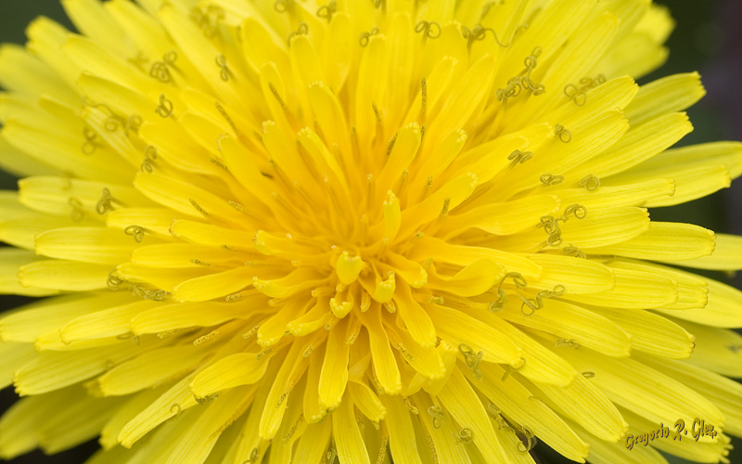
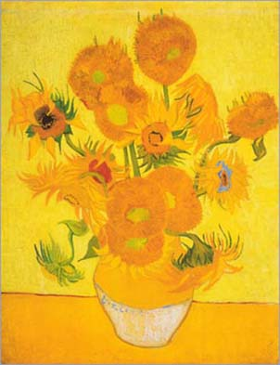
YELLOW

Slide 20
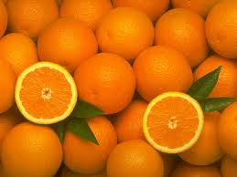
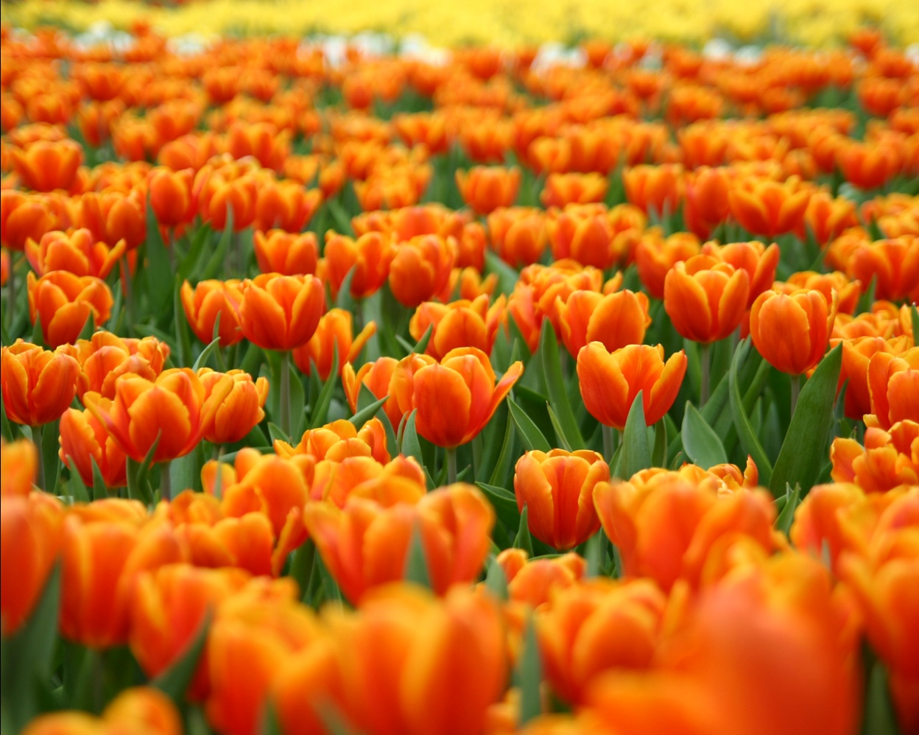
ORANGE

Slide 21
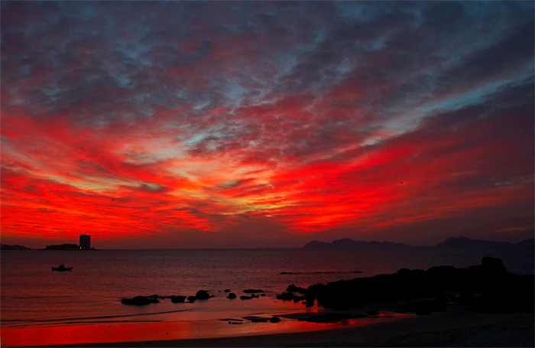
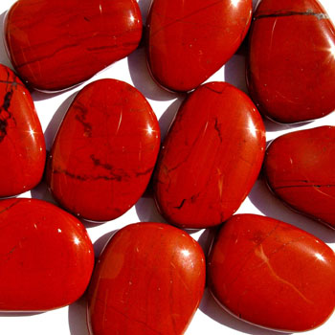
RED

Slide 22
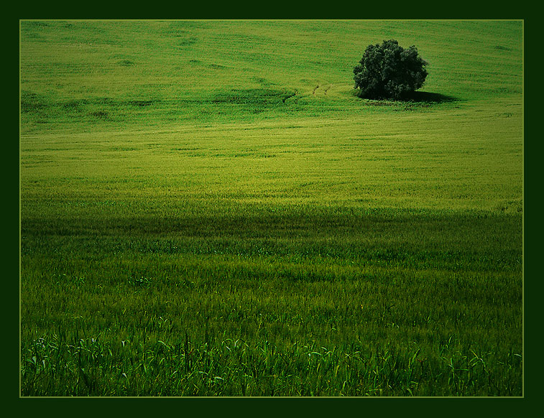
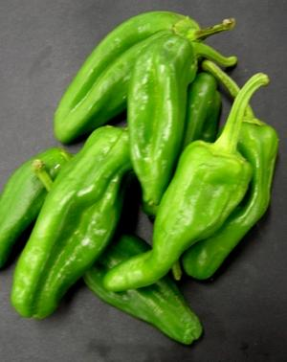
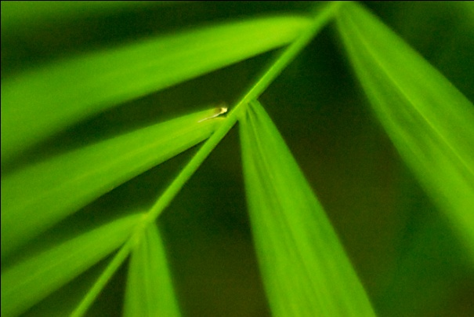
GREEN

Slide 23
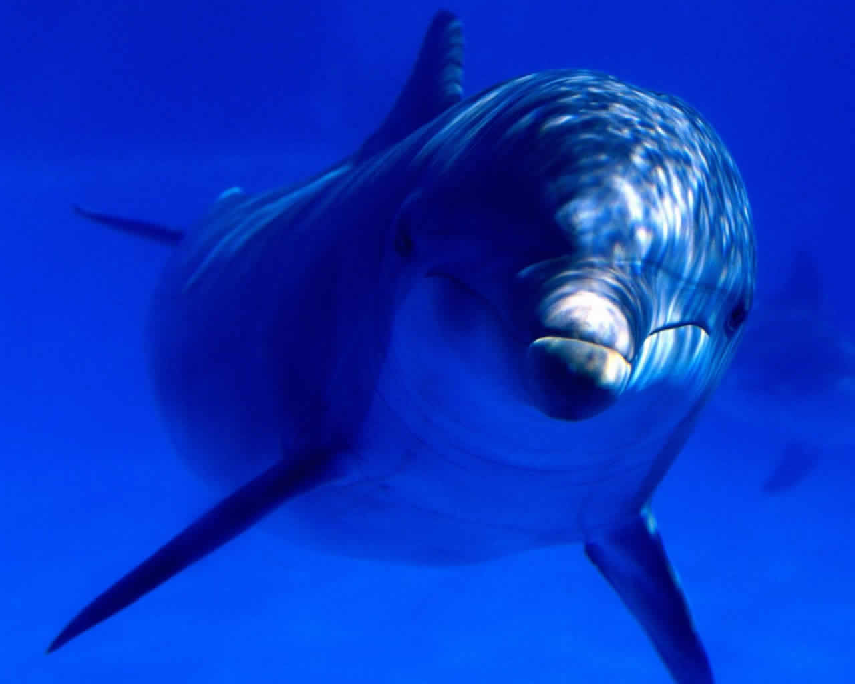
BLUE

Slide 24
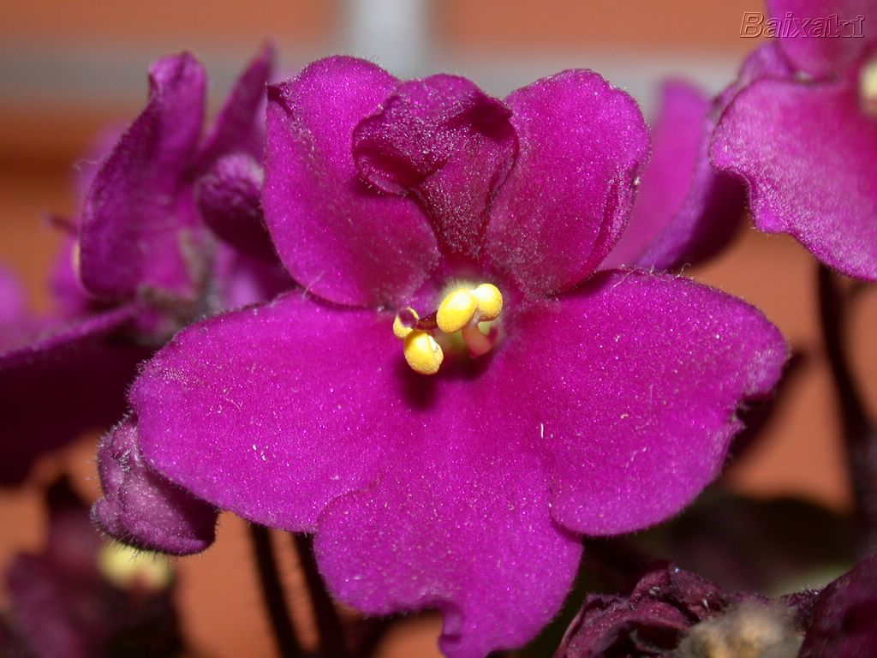
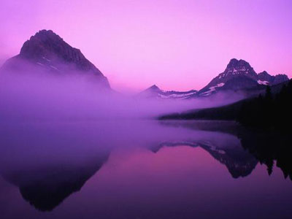
VIOLET

Slide 25
UNIT 3 COLOUR
COLOUR RELATIONSHIPS

Slide 26
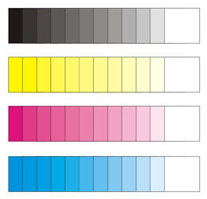
GAMAS CROMÁTICAS
Son escalas que ordenan los colores según algún tipo de criterio como pueden ser el valor, la saturación o la posición en el círculo cromático.

Slide 27
GAMAS CROMÁTICAS: Según la posición en el círculo cromático

Slide 28
Cool colour range: Gama fría
Del verde al púrpura pasando por el azul.
Refleja calma, serenidad, seriedad, tristeza… Parecen colores lejanos.

Slide 29
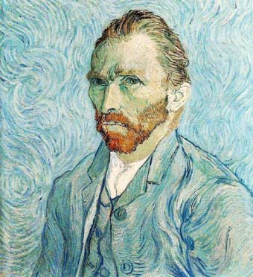
Cool colour range: Picasso y Van Gogh

Slide 30
Warm colour range: Gama cálida
Del magenta al amarillo pasando por el rojo.
Reflejan vitalidad, alegría, fuerza… Parecen colores cercanos.

Slide 31
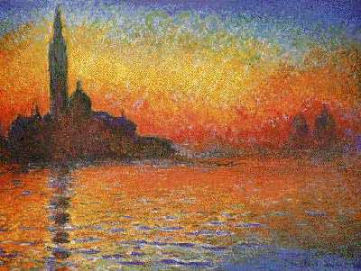
Warm colour range: Van Gogh y Monet

Slide 32
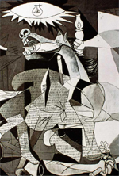
Achromatic or colourless colour rang: Gama acromática
Sólo blanco y negro, mezclados.
Es considerada fría.

Slide 33
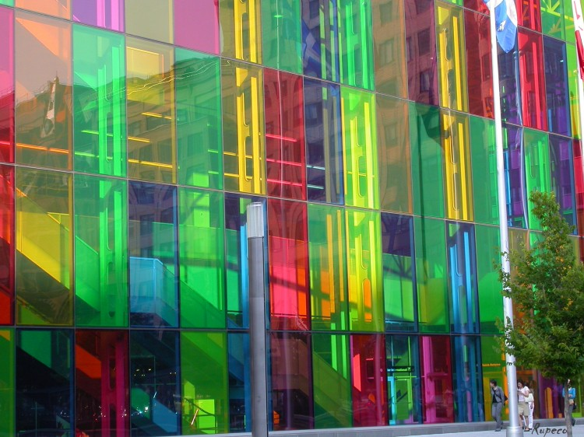
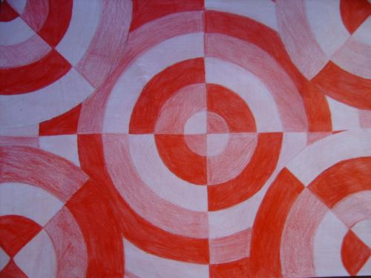
Policromía / monocromía
Policromía: mezclar dos o más colores con sus difererentes grados y saturación.
Monocromía: un solo color y sus diferentes valores mezclando blanco y negro

Slide 34
UNIT 3 COLOUR
HARMONY

Slide 35
HARMONY
La combinación de colores determinan el efecto visual de una obra, la expresividad y el simbolismo (qué significa)
Armonizar es cómo combinar los colores

Slide 36
Armonía de colores afines
Para que la vista vaya de manera uniforme por la obra.
Son colores afines o parecidos los cercanos en el círculo cromático (un cuarto de círculo).
Producen unidad y estabilidad.

Slide 37
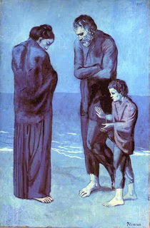
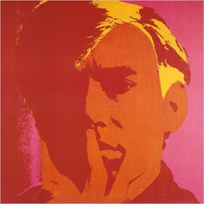
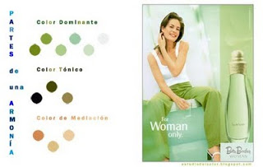
Armonía de colores afines

Slide 38
Armonía de colores complementarios
Para que la vista hacia unos colores, y luego hacia otros.
Son colores complementarios los opuestos en el círculo cromático.
Producen fuerza y dinamismo

Slide 39
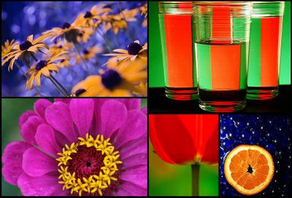
Armonía de colores complementarios

Slide 40
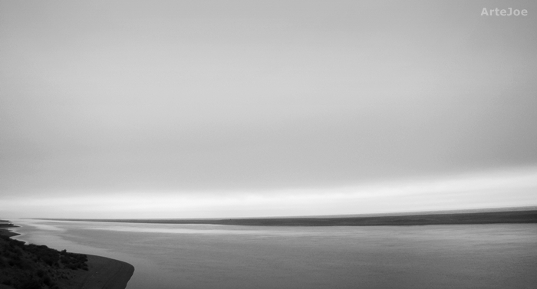
Armonía de grises
Gris no es sólo el tono gris, sino cualquier color mezclado con blanco y negro.
Puede ser armonía de grises afines o de grises complementarios.

